Slide 1
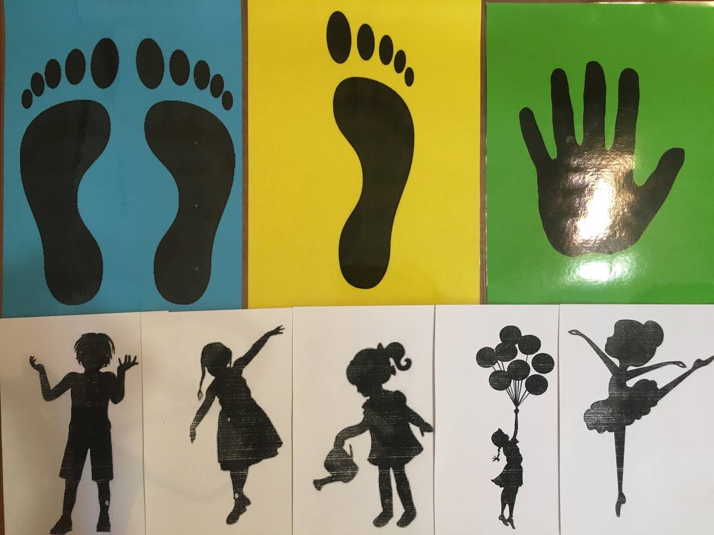
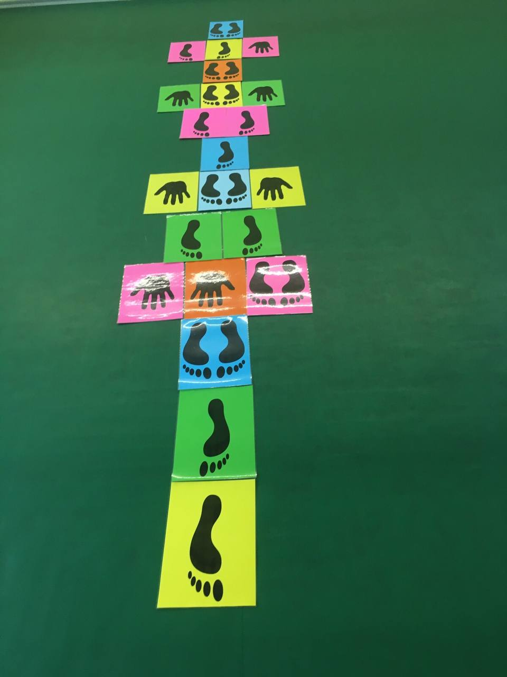
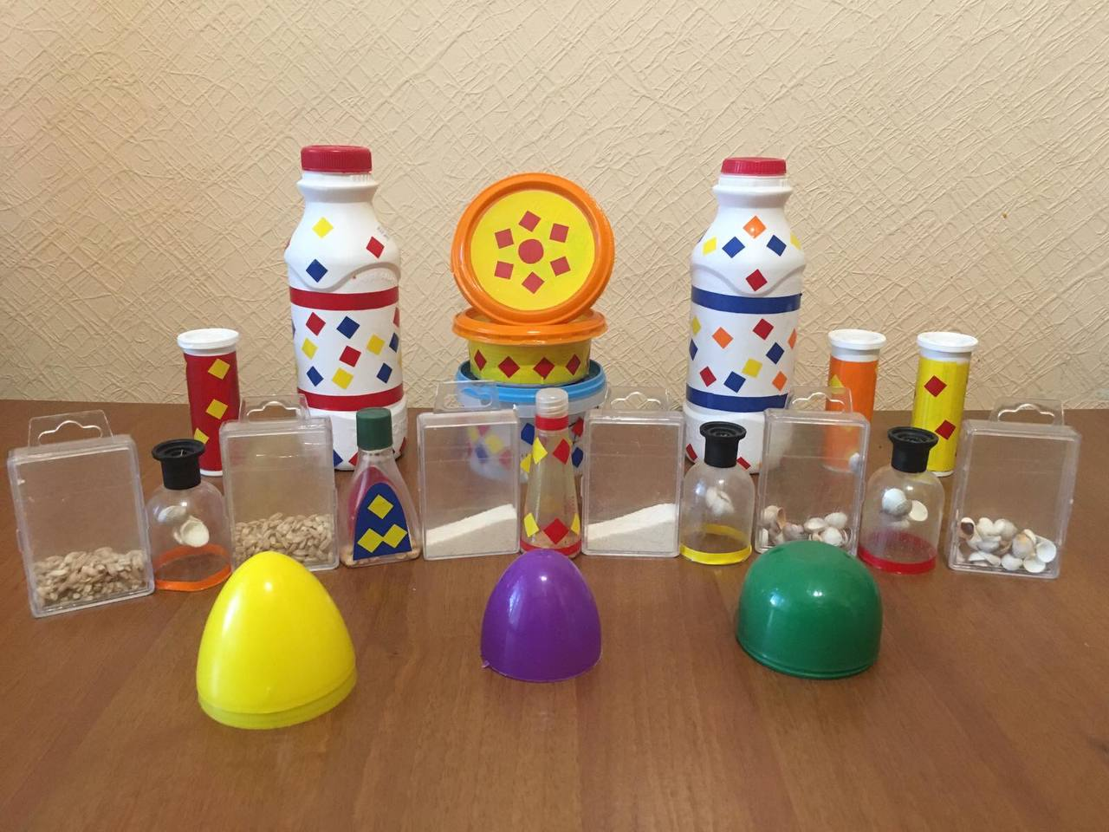
Тема: Визначення педагогічних інновацій та технологій, що стимулюють творчість
Підготувала:
керівник музичний
Ольга АМАГДАЛЄЗОВА

Slide 2
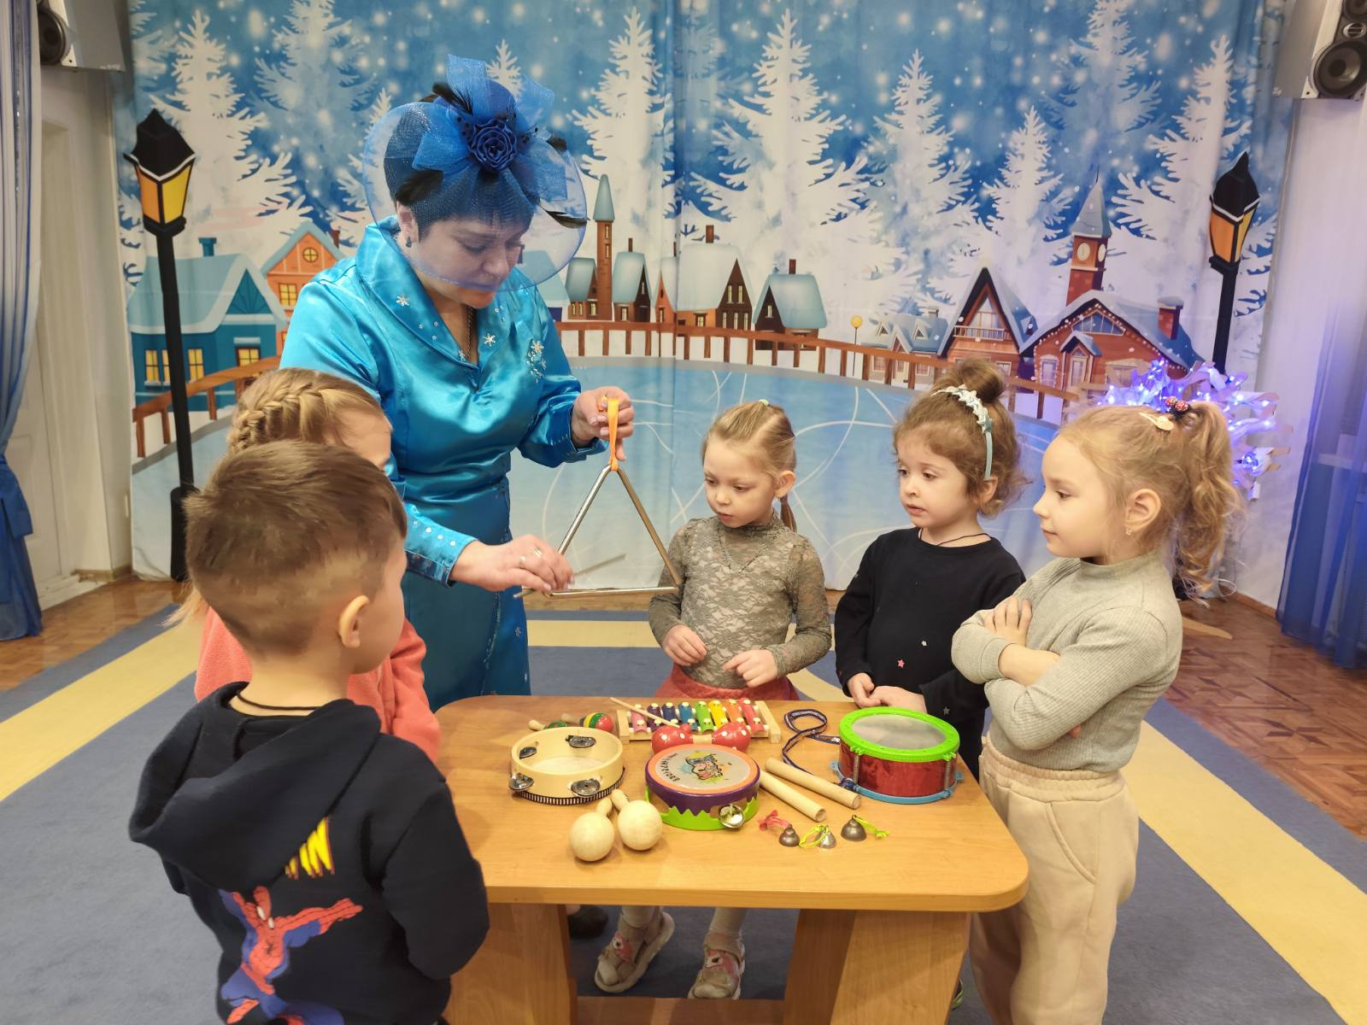
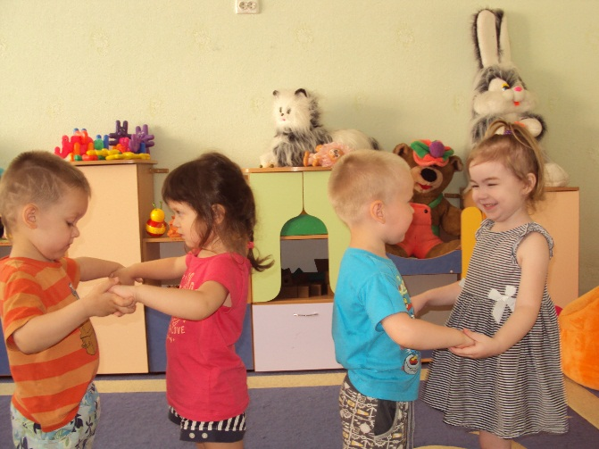
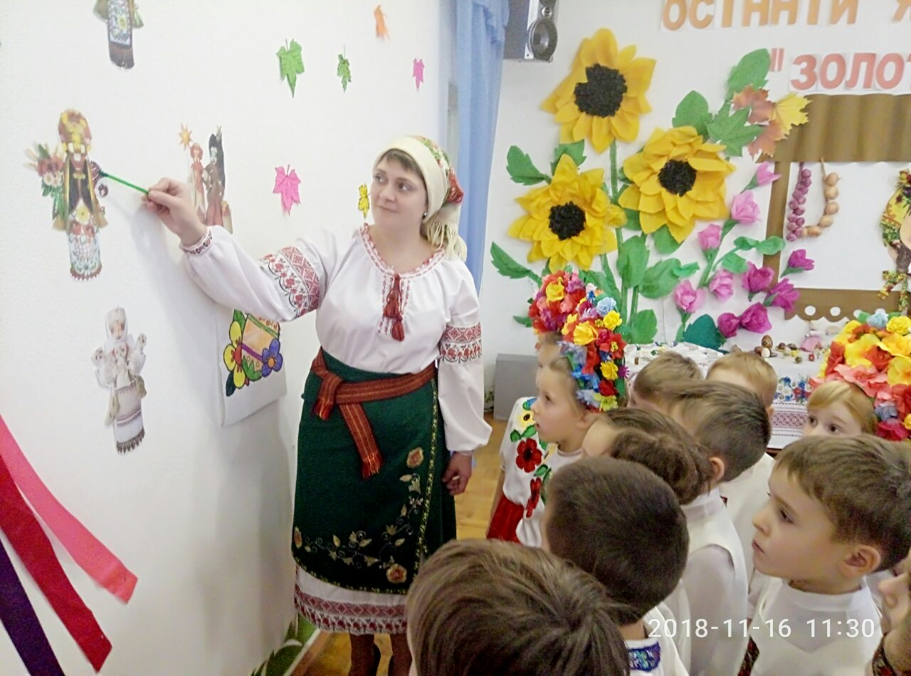
Актуальність проблеми
•Сучасна освіта орієнтована на розвиток творчої особистості дитини, а не лише на відтворення знань.
• Музичне виховання має унікальний потенціал для розвитку емоційності, уяви, імпровізації.
• Педагогічні інновації дозволяють оживити музичні заняття, зробити їх цікавими та діяльнісними.
• Особливо важливо впроваджувати інноваційні технології у роботі з дітьми дошкільного віку, коли творчість є природною потребою.

Slide 3
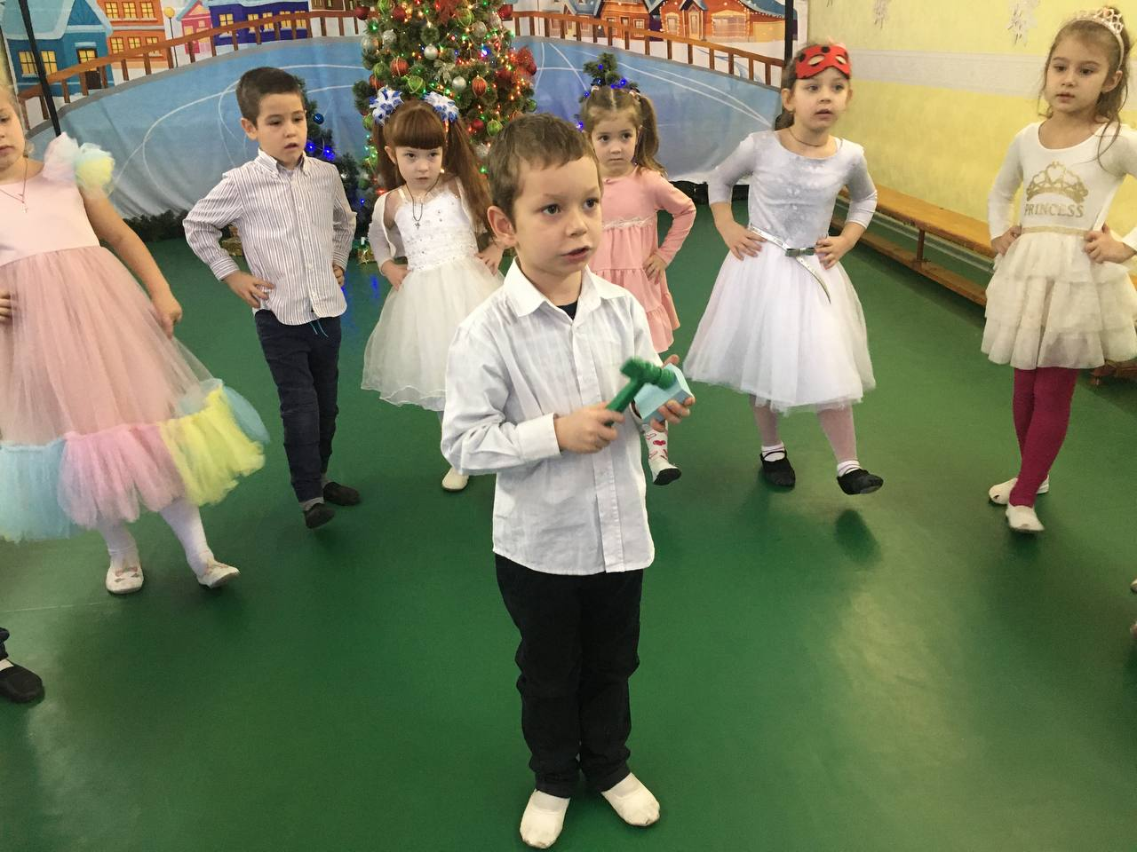
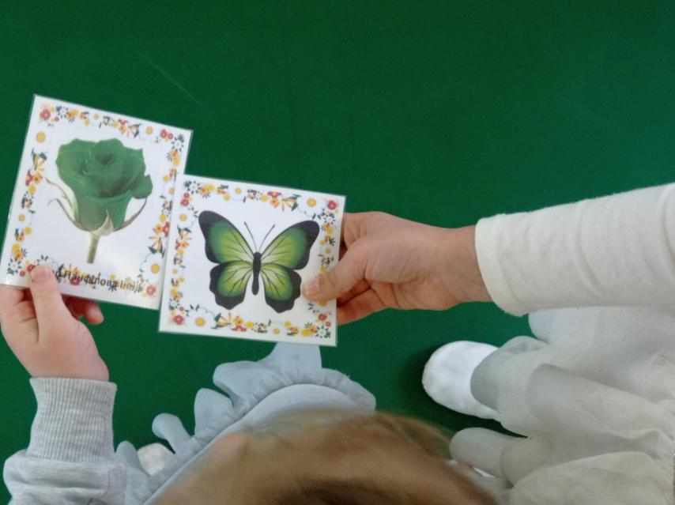
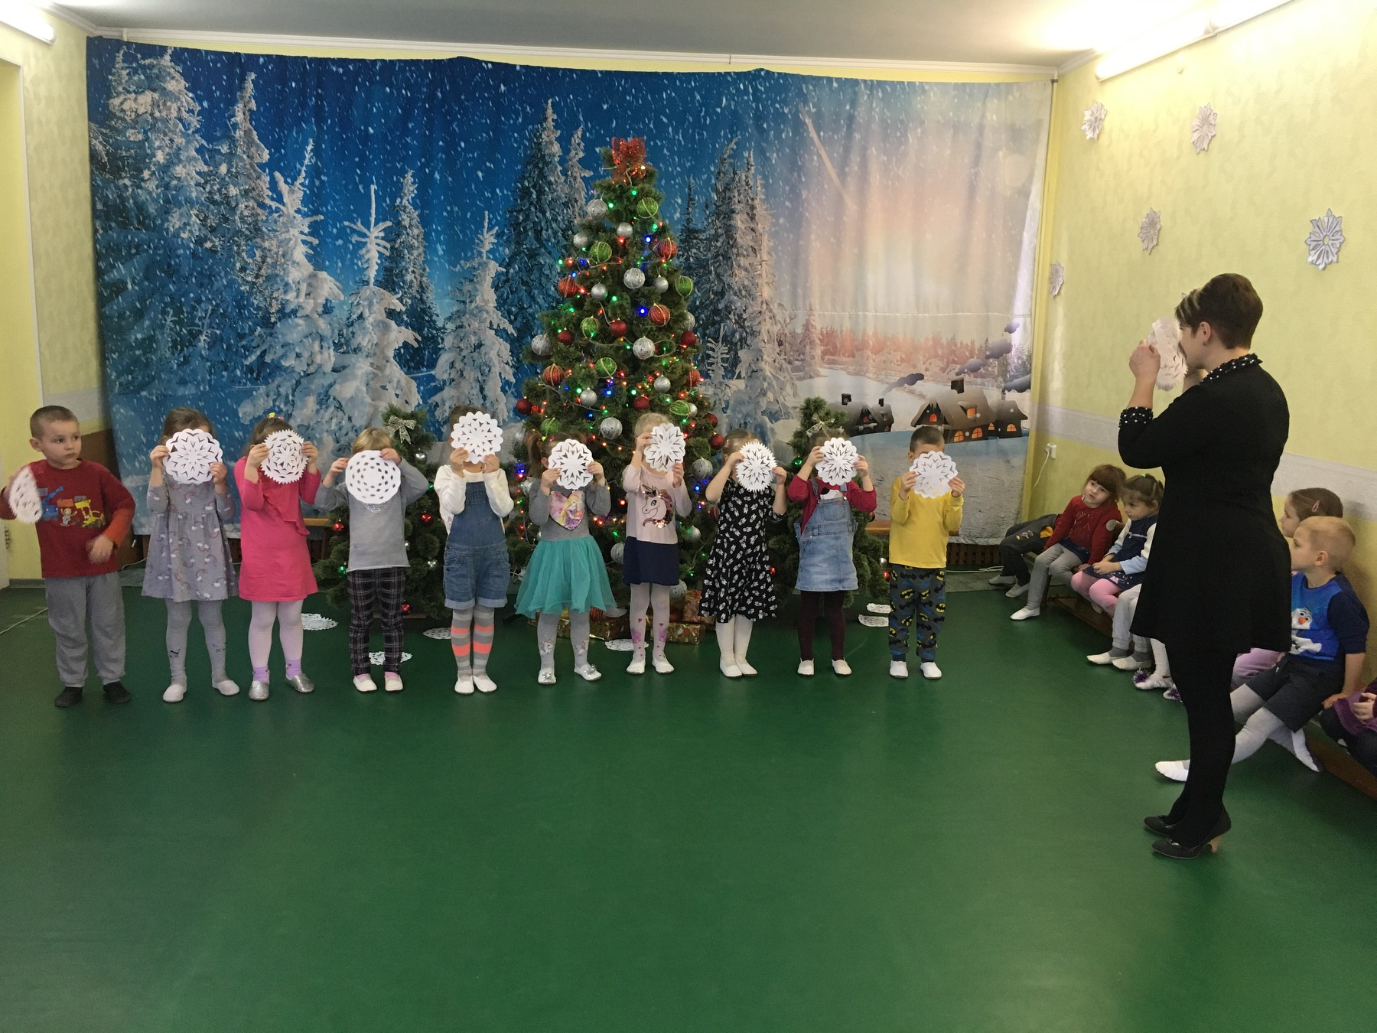
Визначення педагогічних інновацій
Педагогічні інновації — це:
• нові ідеї, методи, форми та підходи в освітньому процесі;
• цілеспрямовані зміни, що підвищують ефективність навчання і виховання;
• оновлення змісту та організації освітньої діяльності.
У музичному вихованні — це нетрадиційні способи подачі музики, активне залучення дітей до творчого процесу.

Slide 4
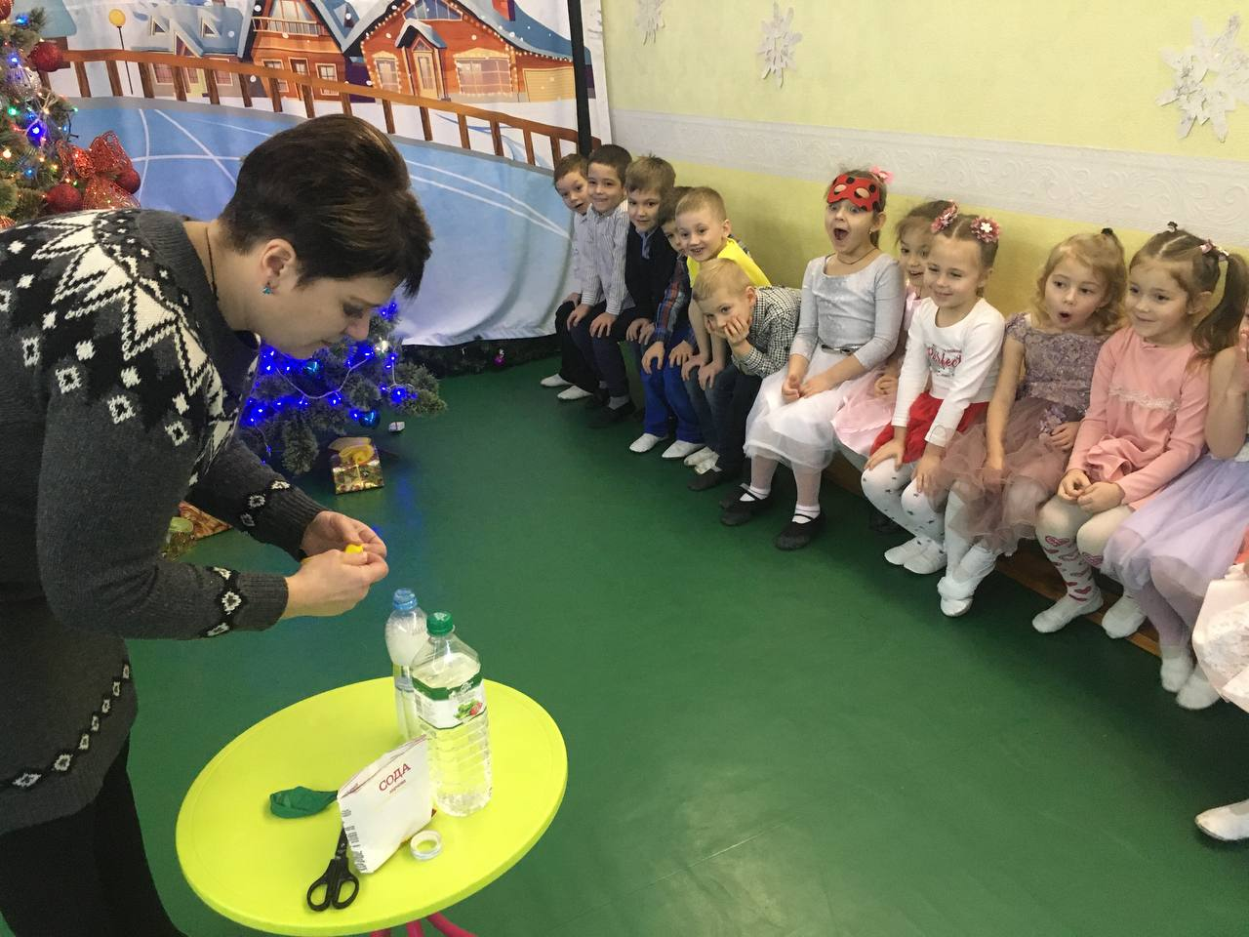
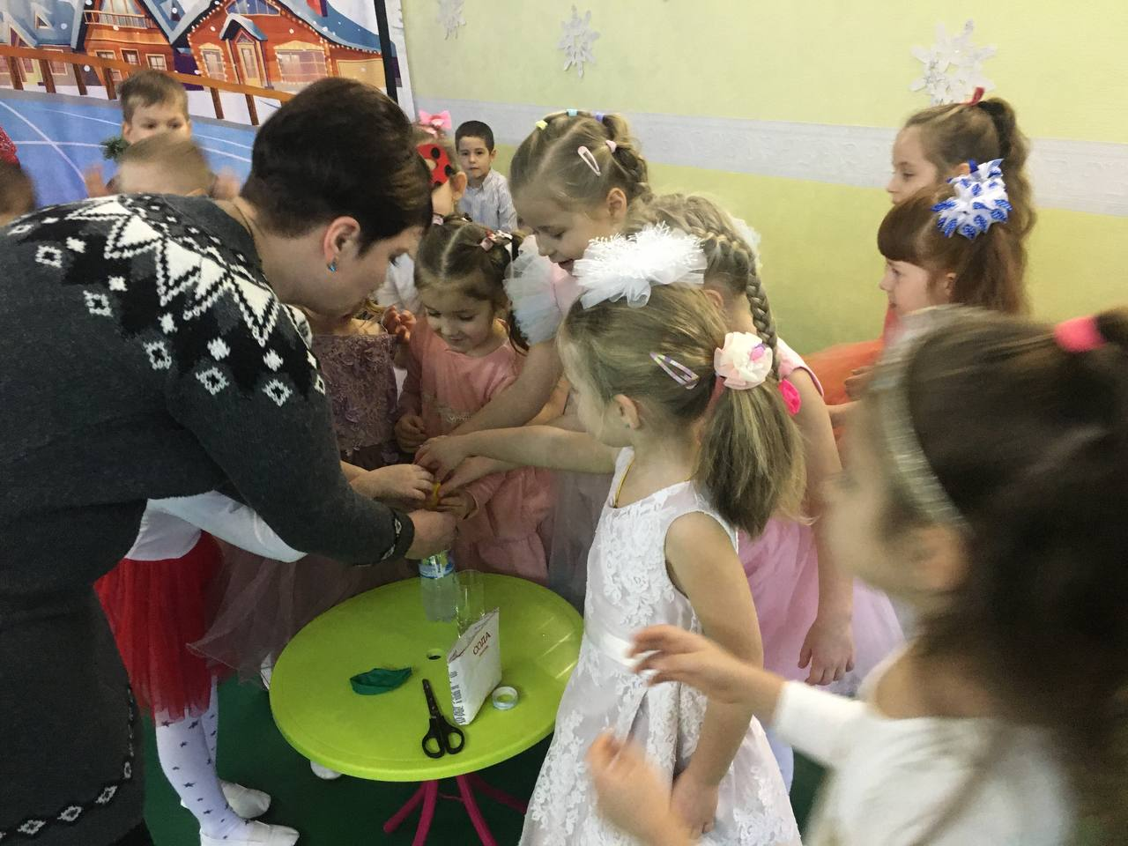
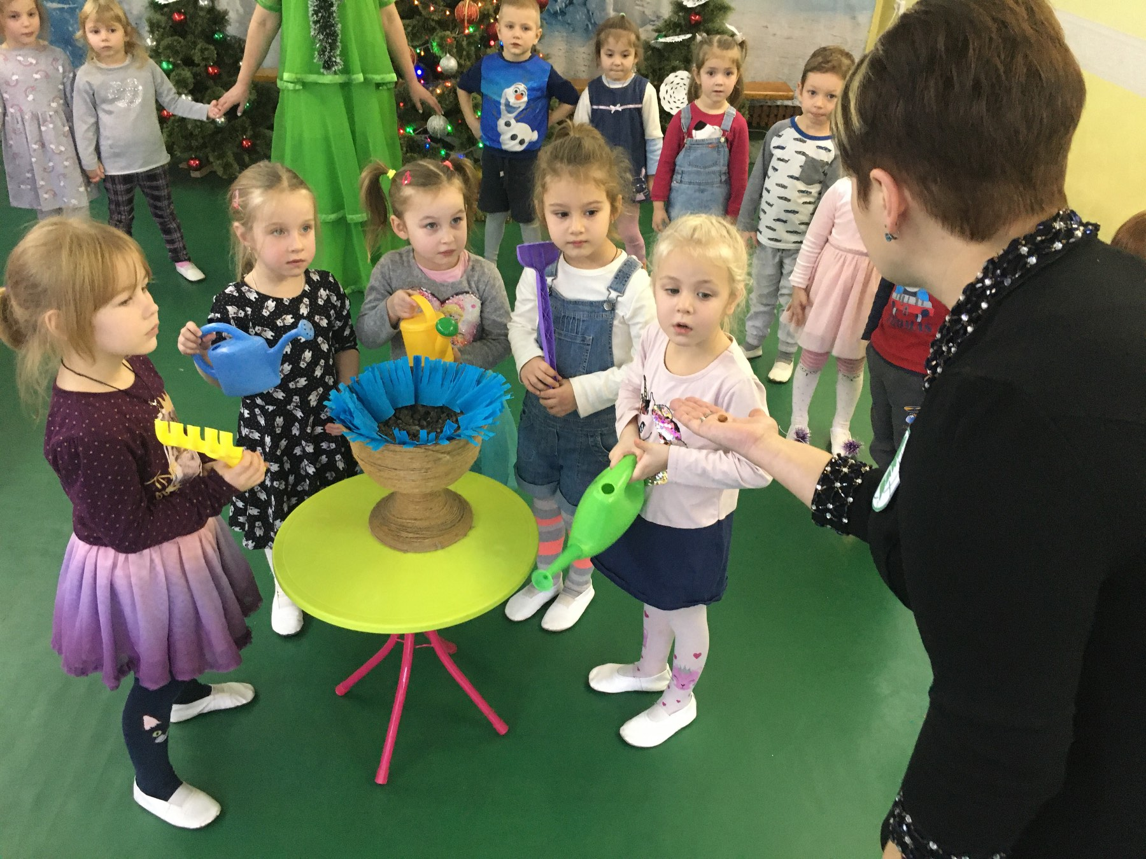
Педагогічні технології, що стимулюють творчість
Педагогічні технології — це система методів і прийомів, спрямованих на досягнення запланованого результату.
Технології, що стимулюють творчість:
• активізують самостійність та ініціативу дитини;
• створюють умови для імпровізації та експериментування;
• враховують індивідуальні можливості кожної дитини.

Slide 5
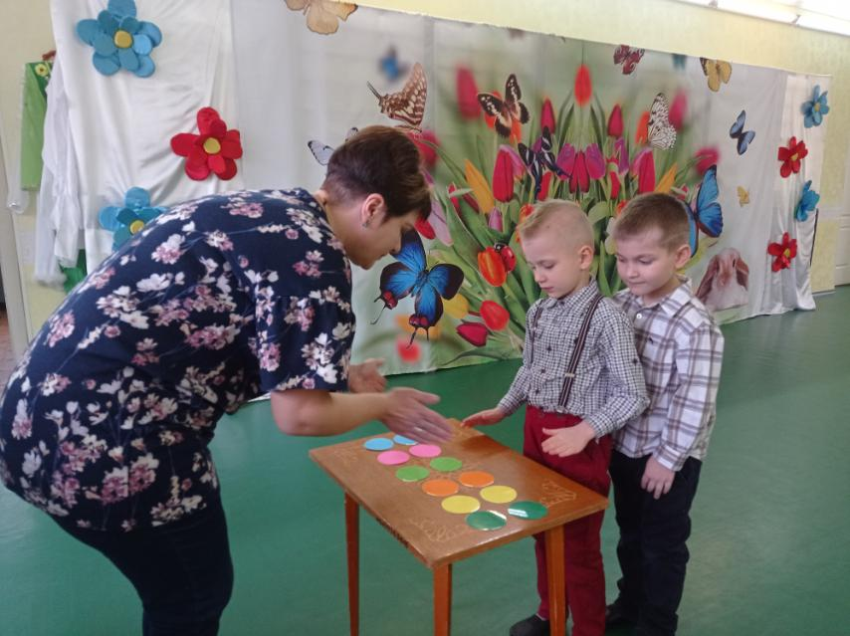
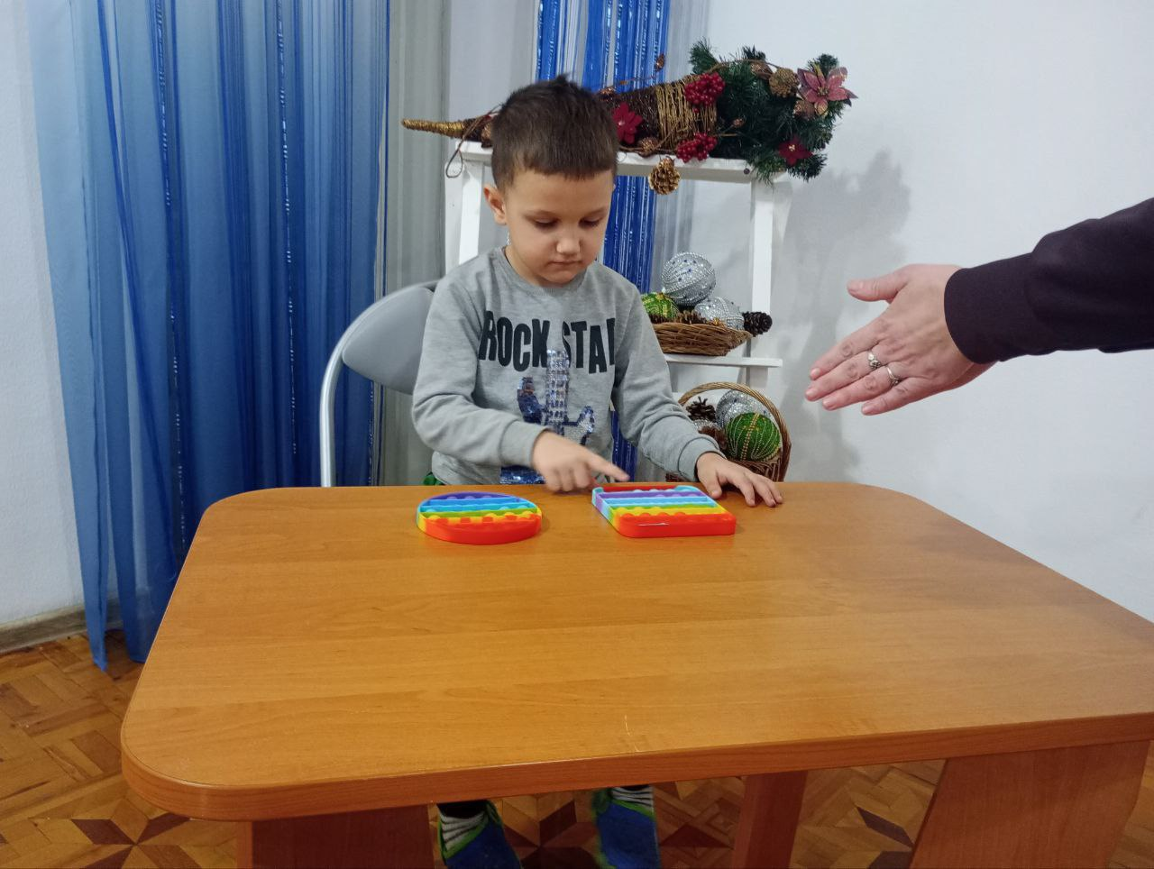
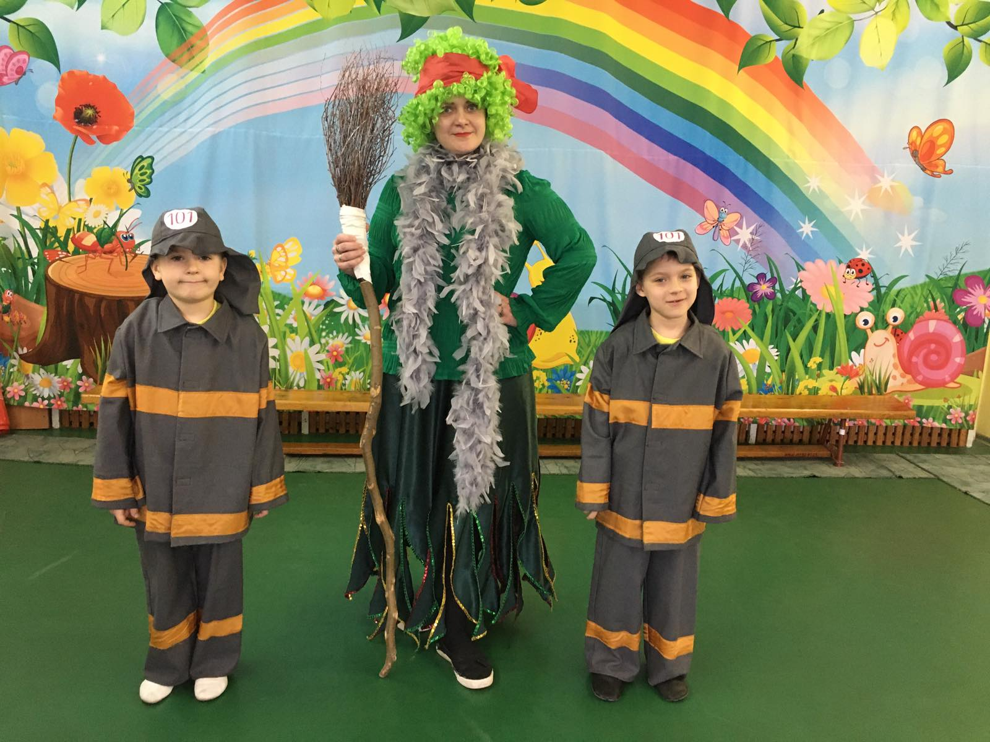
Інноваційні технології в роботі керівника музичного
• Ігрові технології (музично-рольові ігри, музичні казки)
• Імпровізаційні технології (вільний рух під музику, ритмічні імпровізації)
• Орф-педагогіка (гра на шумових інструментах, тілесна перкусія)
• Інтегровані технології (музика + рух + мовлення + образотворчість)
• Проєктна діяльність (створення міні-концертів, музичних вистав)

Slide 6
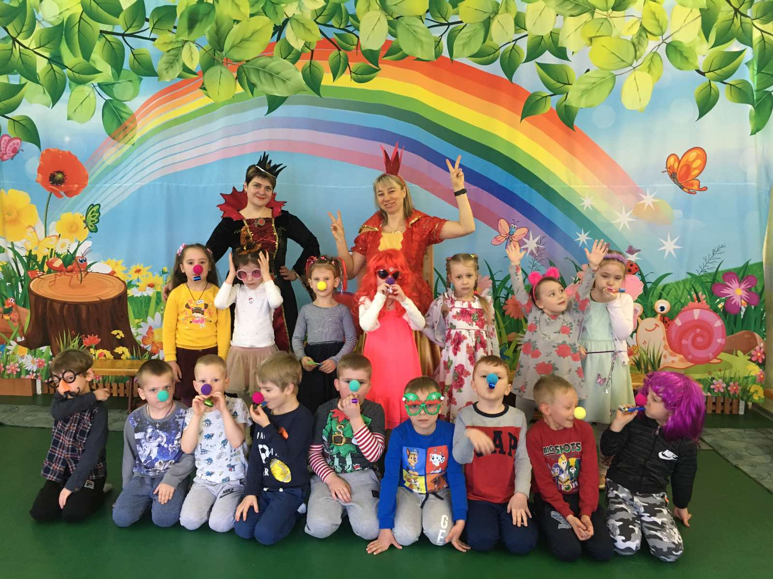
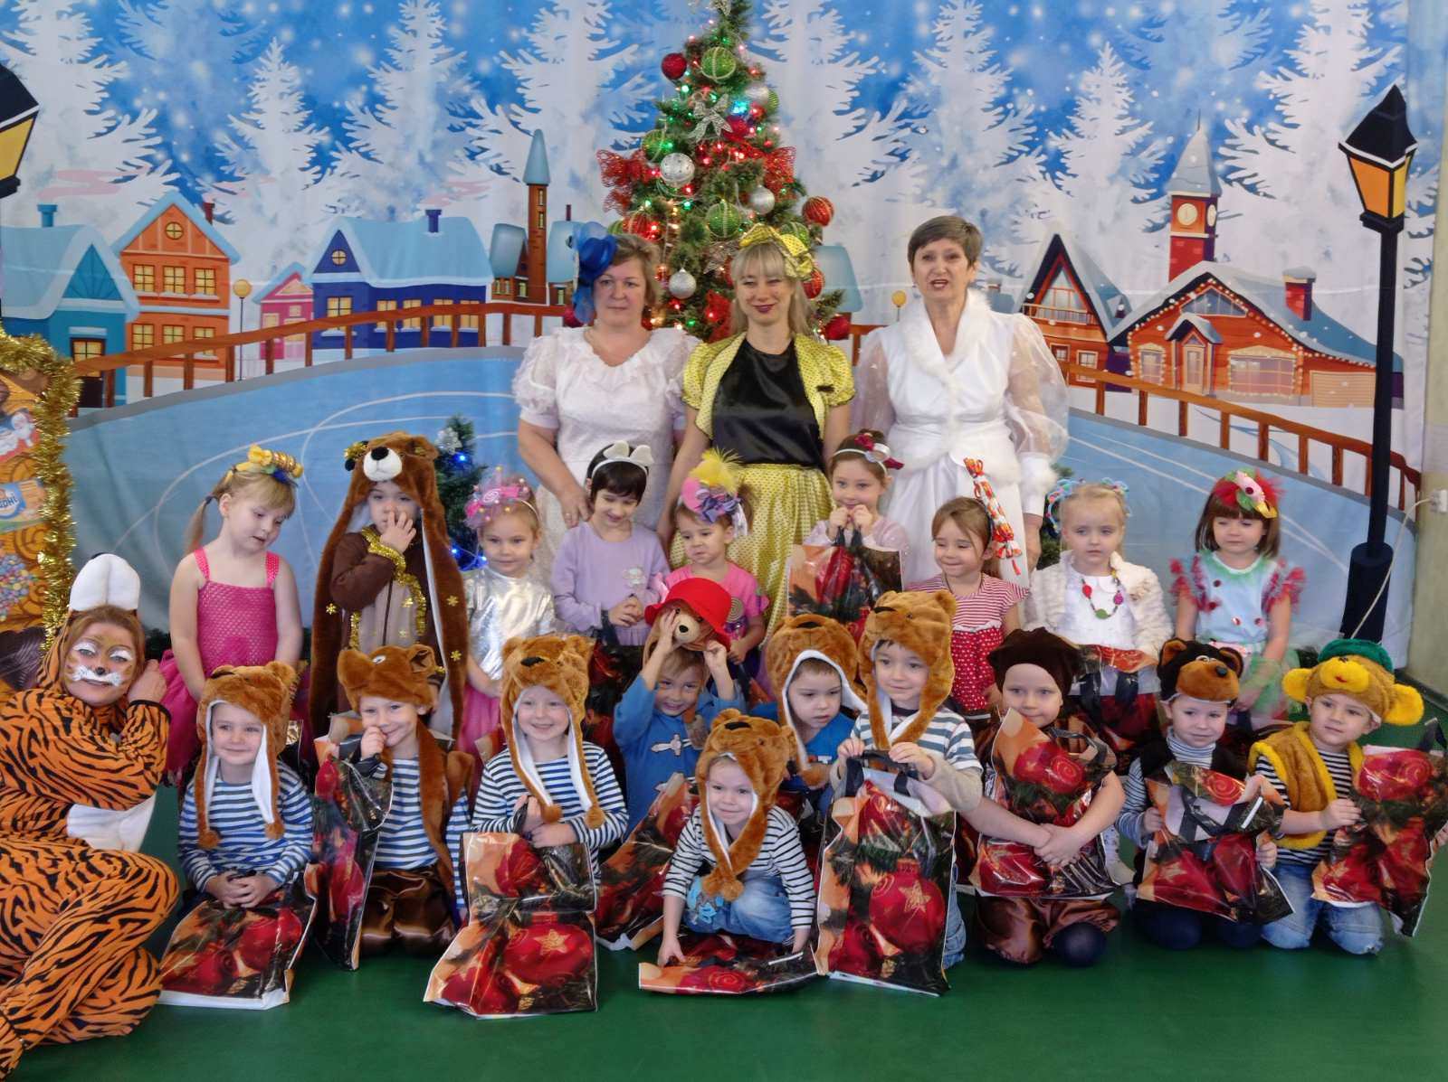
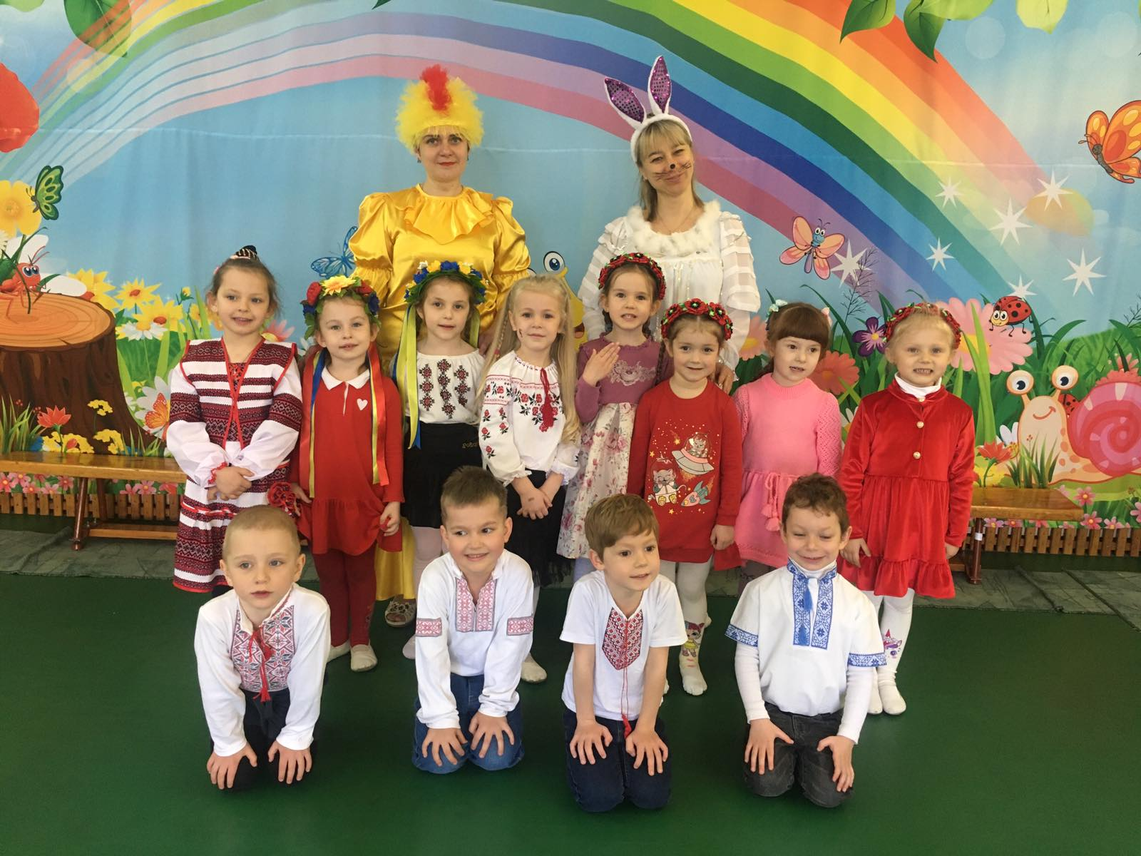
Висновок
Педагогічні інновації є важливим інструментом розвитку творчості дошкільників.
Музичний керівник виступає не лише виконавцем програми, а творчим партнером дитини.
Використання сучасних технологій сприяє:
розвитку музичних здібностей;
емоційної сфери;
креативного мислення дітей.

